Slide 1
Разработка и создание программы для производства мебели
Работу выполнил: Кардашин М. А.
Руководитель: Мирошниченко Г. В.
Группа: ПР-31

Slide 2
О разработке
Программа предназначена для предоставлении информации для клиентов, поставщиков и производителей мебели. Продукт позволяет увидеть номера производителей, клиентов, возможных товаров и т. д.
Данная разработка - это программный комплекс, предназначенный для создания базы данных производства мебели.

Slide 3
Цели и задачи проекта
Целью является разработка программы для системы Производства мебели. Создать возможность выкладывать свой продукт для продажи и искать на рынке нужные материалы. Также сделать возможность покупки товаров.
Изучить актуальную информацию по области данной задачи
Подобрать средства для разработки программного продукта
Подобрать наиболее удобный для пользователя дизайн
Учесть требования к задаче и разработать подобранный интерфейс

Slide 4
Функциональные характеристики
ПРИВЛЕКАТЕЛЬНОСТЬ
Хороший интерфейс должен быть привлекательным, чтобы доставлять пользователю удовольствие при работе с программным продуктом.
ЛАКОНИЧНОСТЬ И ПРОСТОТА
Интерфейс не должен быть перегружен лишней информацией.
СИСТЕМАТИЗАЦИЯ
Упрощения и автоматизации операций, связанных с регистрацией, систематизаций, поиском и обработкой данных об товарах

Slide 5
Используемые инструменты
Navigation
ROOM

Slide 6

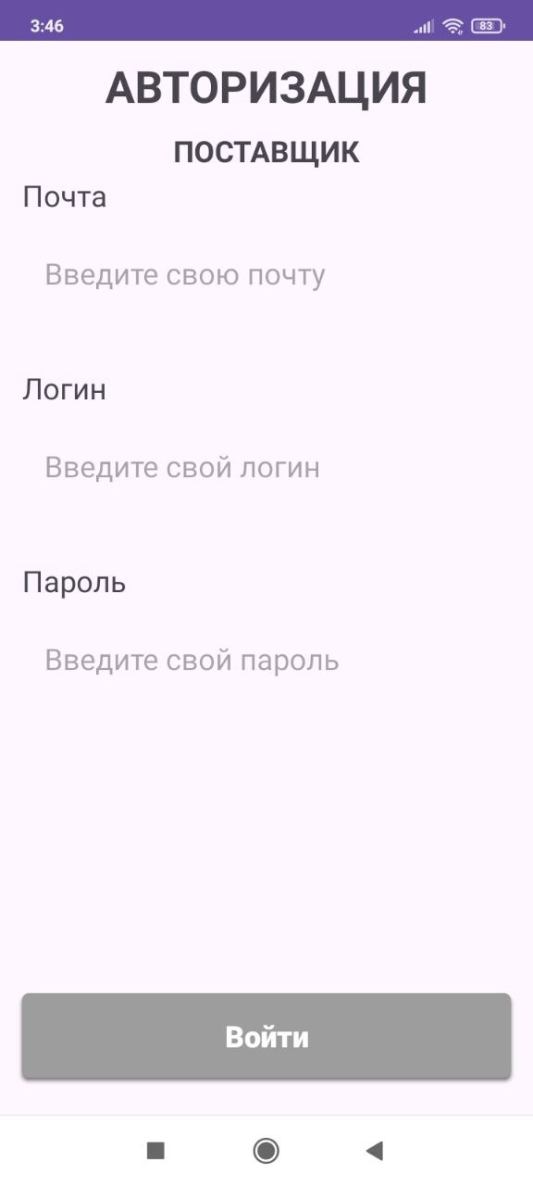

Главное окно программы
Включает в себя:
Меню для выбора режима работы

Slide 7
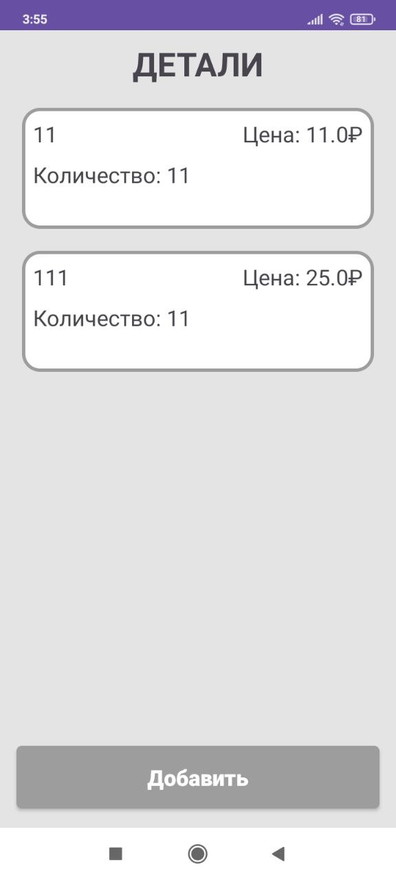
Просмотр деталей
Включает в себя:
Меню с информацией про детали

Slide 8
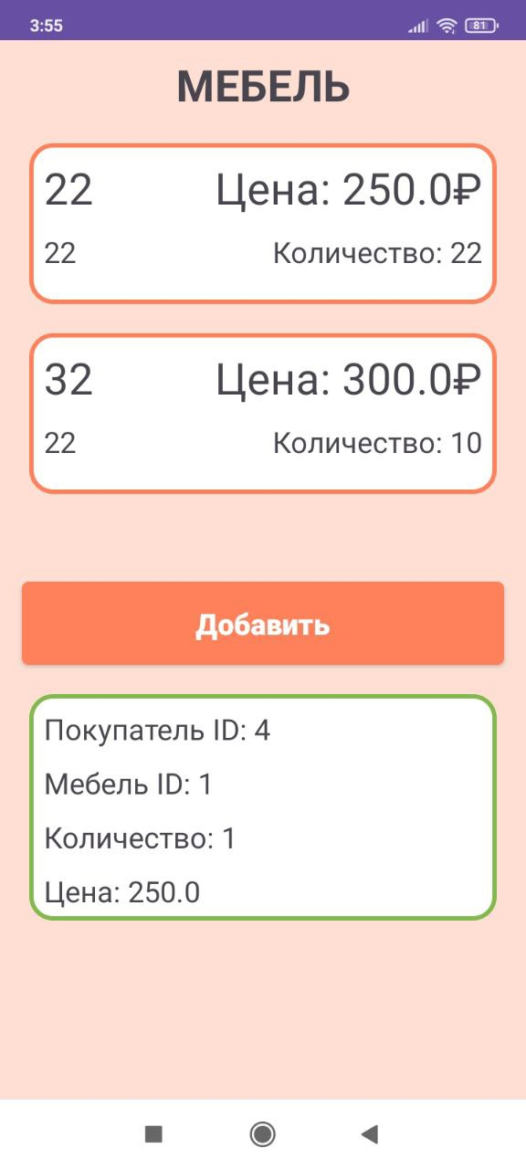
Просмотр мебели
Включает в себя:
Меню с информацией про мебель и меню с информацией про покупателей

Slide 9
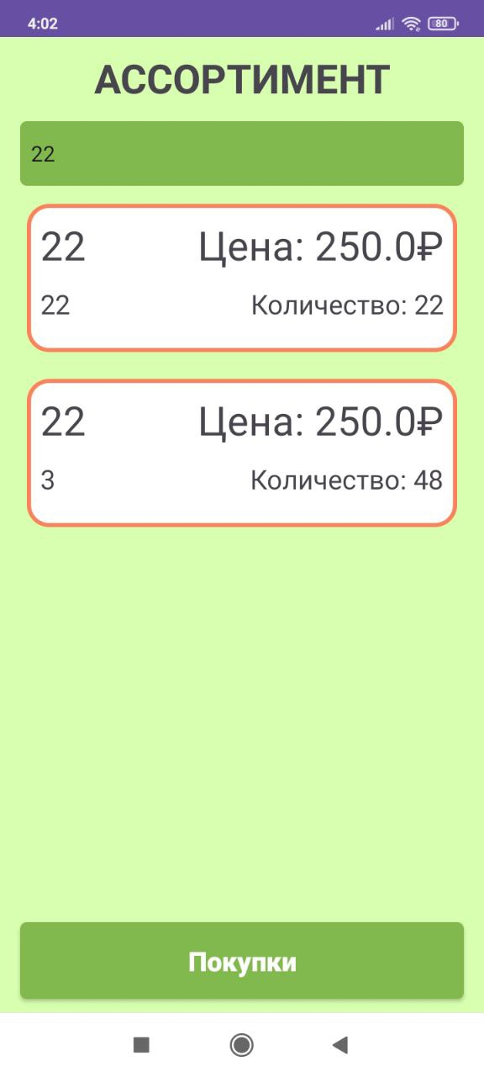
Просмотр ассортимента
Включает в себя:
Меню с информацией про ассортимент с возможностью группировки

Slide 10
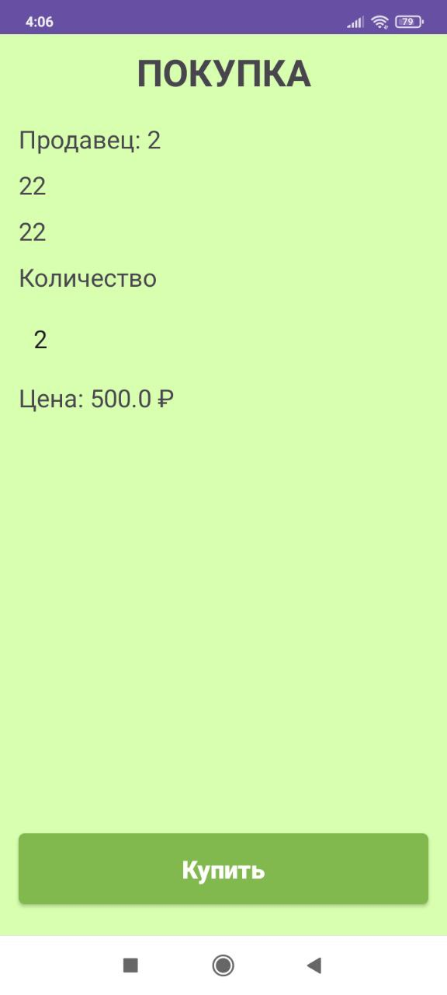
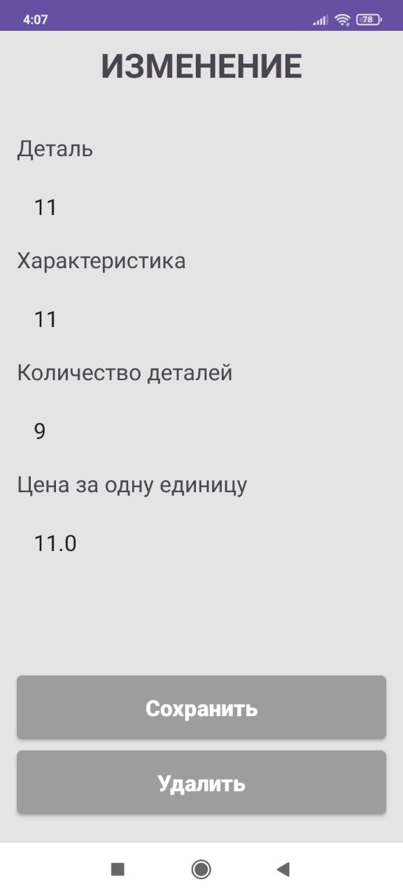
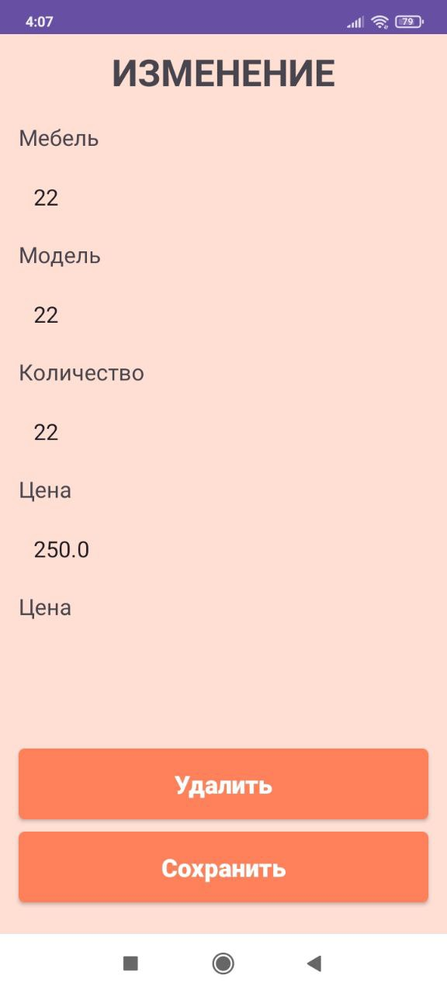
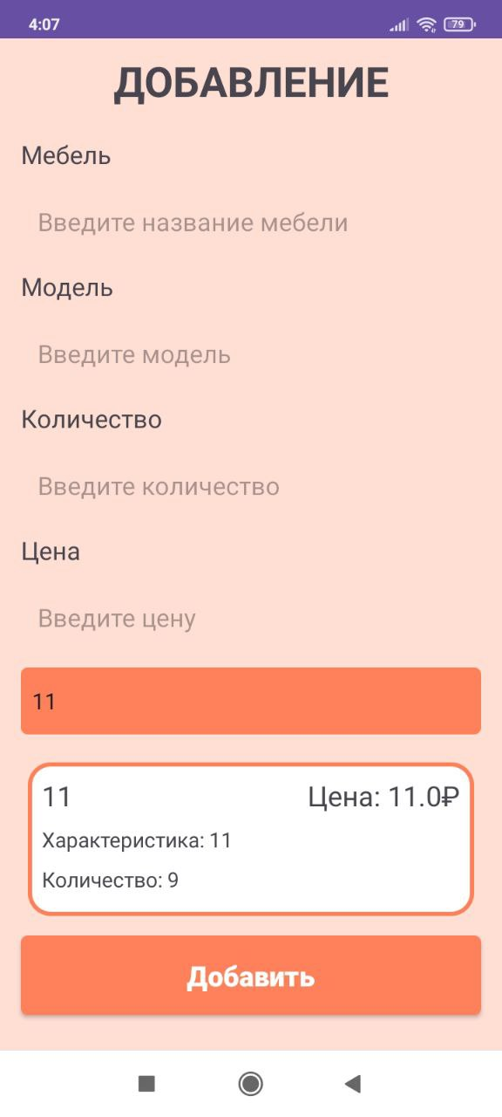
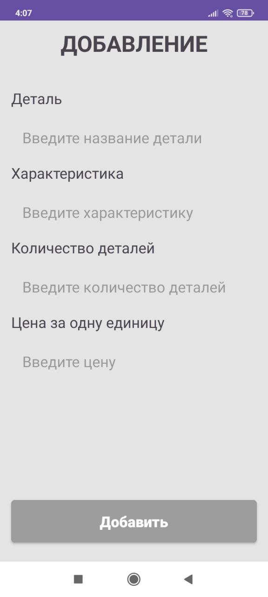
Добавление элементов
Включает в себя:
Возможность добавления, удаления и изменения элементов таблиц

Slide 11
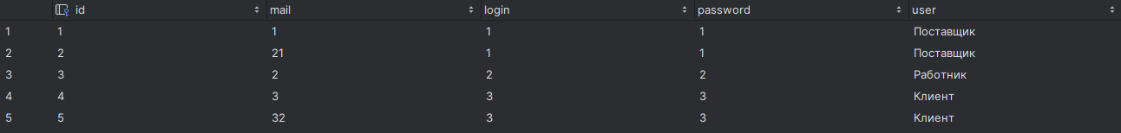
Форма логина
Таблица «логины» - хранит информацию о пользователях.
Хранение номеров пользователей и их типов

Slide 12
Форма детали
Таблица «детали» - хранит информацию о деталях: название детали, характеристики, количество, цена одной единицы.
Возможны добавления, удаления и изменения

Slide 13
Форма мебели
Таблица «мебели» - хранит информацию о мебели: название, модель, количество, цена.
Связь между «мебели» и «детали» создана в таблице «мебель-деталь», как и «мебель-производитель»

Slide 14
Форма заказа
Таблица «заказы» - хранит информацию о купленных товарах пользователя: номер товара, номер компании, количество, цена.

Slide 15
Перспективы разработки
Добавление большего функционала, синхронизация и поиск через интернет.
Расширение функционала, настройки интерфейса
Оптимизация кода, редактирование базы данных

